Slide 1
Flygburen insamling i samverkan
Säkert, snabbt och tillgängligt om platsen och ägandet

Slide 2
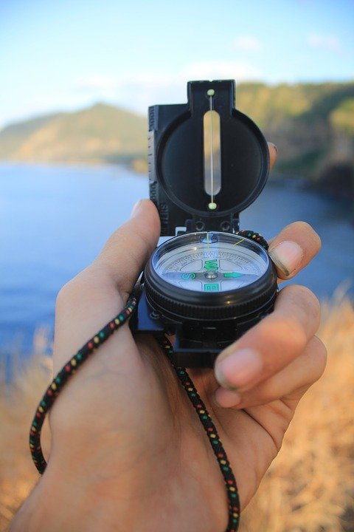
bakgrund
Arbetspaketet ”Samverkan inom flygburen insamling” är en aktivitet som bedrivits inom ramen för Geodatarådets handlingsplan, som syftar till att realisera den nationella Geodatastrategin.
Syftet med aktiviteten har varit att hitta samverkansformer för eliminering av dubbelarbete samt att möjliggöra för flygburen data att samlas in billigare, oftare och för större områden
Lantmäteriet (samord.)
Rymdstyrelsen
Trafikverket
Sjöfartsverket
Skogsstyrelsen
Svenska Kraftnät AB
RAÄ
MSB
Boden
Växjö
Borlänge
Malmö
Norrtälje
SGU
Naturvårdsverket
Jordbruksverket

Slide 3
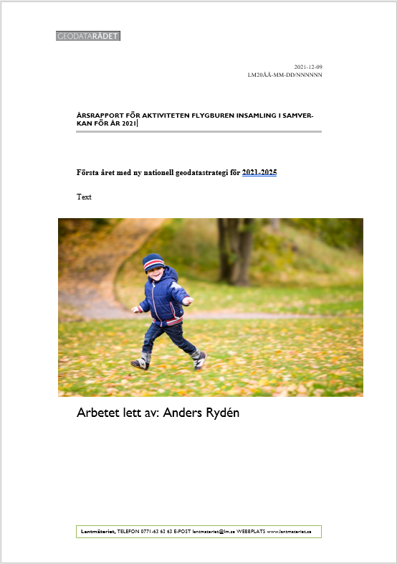
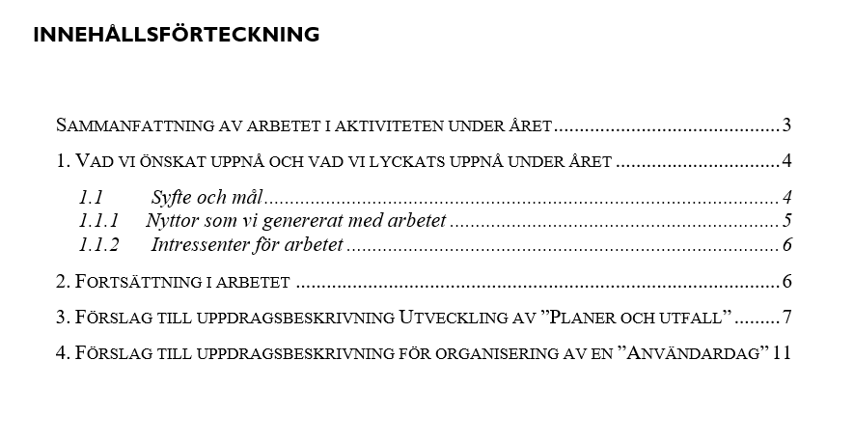
Årsrapport till GEodatarådet
1.1 Syfte och mål
Det vi gemensamt har önskat uppnå med årets arbete är:
En sammanställning av myndighetssveriges behov av laser- och flygbildsdata samt hur detta behov tillgodoses idag
En samverkansmodell som beskriver insamling, tillhandahållande samt finansiering av flygburen insamling i samverkan.
Det vi uppnått med årets arbete är:
Under våren gjordes en genomlysning deltagande organisationers behov av laser- och flygbildsdata samt hur detta behov tillgodoses idag.
Under hösten har möjliga synergieffekter analyserats utifrån en ”samverkanstrappa” där olika nivåer på samverkan har diskuterats.

Slide 4
Utmaningarna

Slide 5
Flygfotografering – behov
Identifiering av jordbruksmark för arealstöd, i första hand i slättbygderna. Två ggr årligen, sommar och höst.
Ajourhållning av de allmänna kartorna. Hela landet. Löpande utifrån tillgång till bildmaterial. Före löv.
Underlag för markstöd vid rektifiering av satellitbilder. Hela landet.
Underlag för skogsbruksplanering i hela landet. Årligen, helt två ggr (före och efter lövsprickningen)
Ajourhållning av sjökort längs Sveriges vattenvägar, större sjöar och kustområden. Löpande utifrån tillgång till bildmaterial.
Underlag för kartering (tex. Geologi). Hela landet (gärna före lövsprickningen)
Ajourhållning av primär-/baskarta, både i 2D och 3D. Företrädesvis bebyggda områden både före och efter lövsprickningen.
Bakgrund i kartapplikationer och handläggningsstöd samt för bygglovshantering. Årligen. Gärna med hög överlappning.
3D-analyser och beräkningar av (byggnads)volymer, framställning av 3D-modeller, mm.

Slide 6
Flygskannad Laserdata – behov
Identifikation av stenmurar, solitärträd, vatten och åkerkanter. Hela landet före lövsprickningen.
Ajourhållning av markhöjdmodellen för vidare bearbetning. Hela landet före lövsprickningen.
Ortokorrigering av satellitdata. Hela landet före lövsprickningen.
Underlag för skoglig grunddata. Hela landet.
Ajourhållning av sjökort längs Sveriges vattenvägar, större sjöar och kustområden. Löpande utifrån tillgång till bildmaterial.
Underlag för kartering (tex. Geologi). Hela landet (gärna före lövsprickningen)
Underlag för kommuntäckande produkter i form av terrängdataset av olika slag
Framställning av 3D-visualiseringar och 3D-modeller för höjdsättning av kartdata, volymberäkningar, översvämningsrisker, etc.

Slide 7
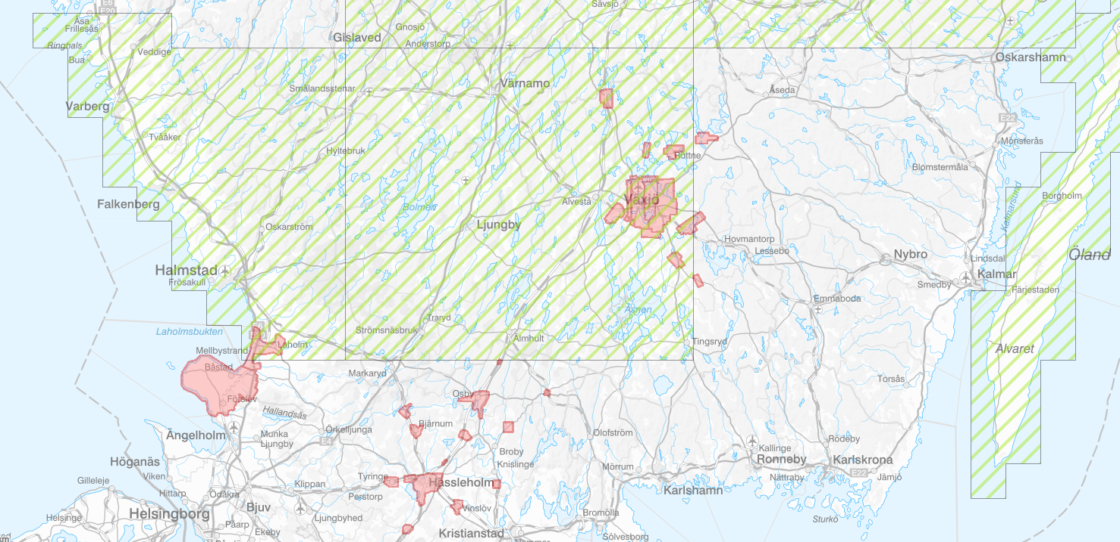
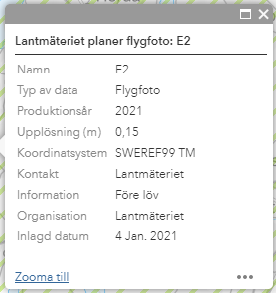
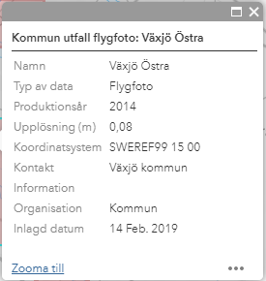
Flygbildsinsamling – södra Sverige

Slide 8
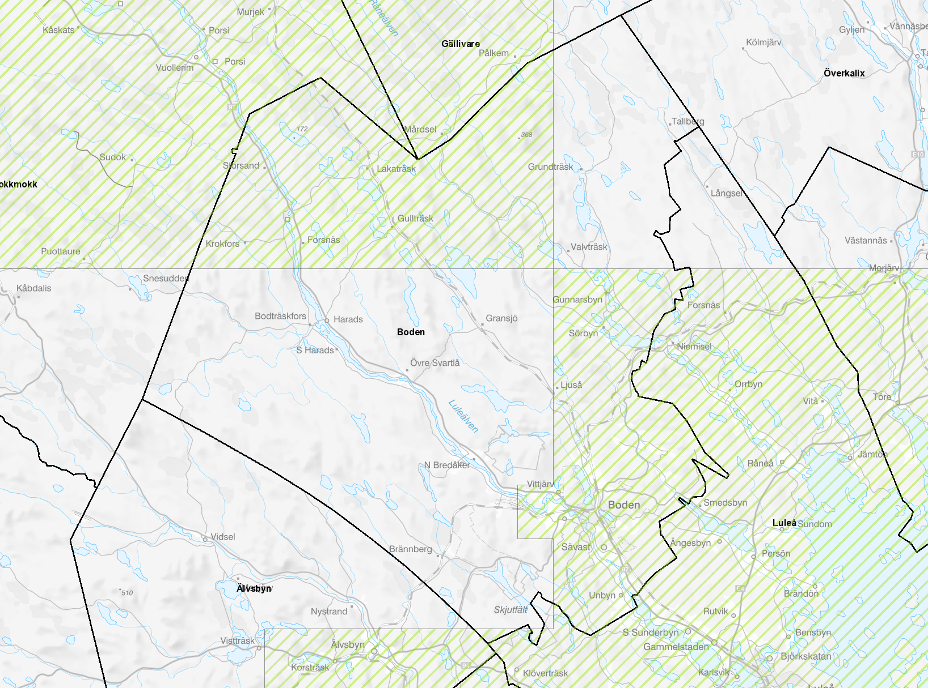
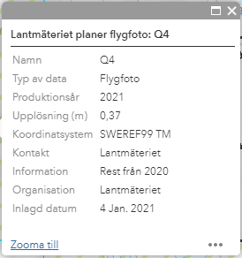
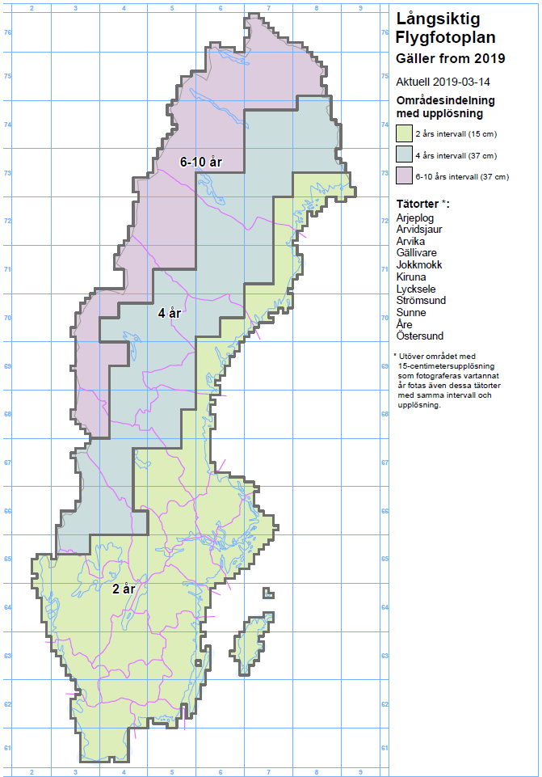
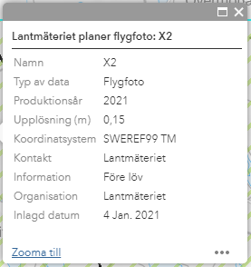
Flygbildsinsamling – Norra Sverige

Slide 9
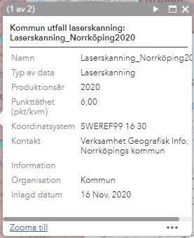
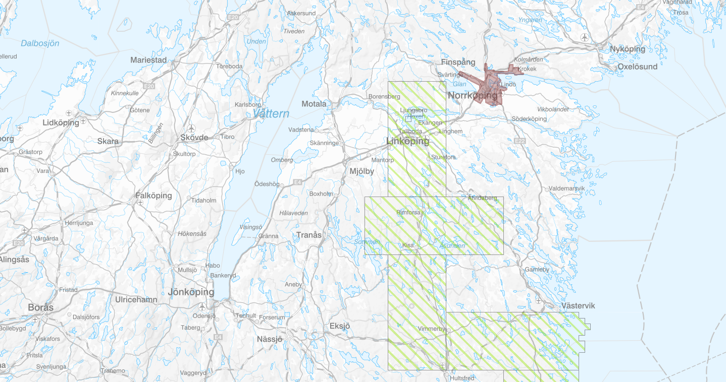
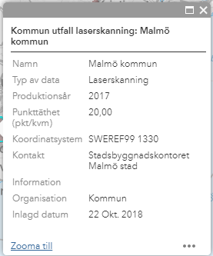
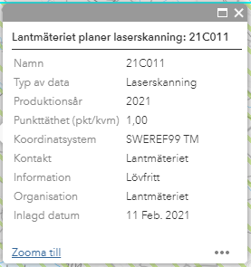
laserskanning
Laser från bil
1500 punkter/m2

Slide 10
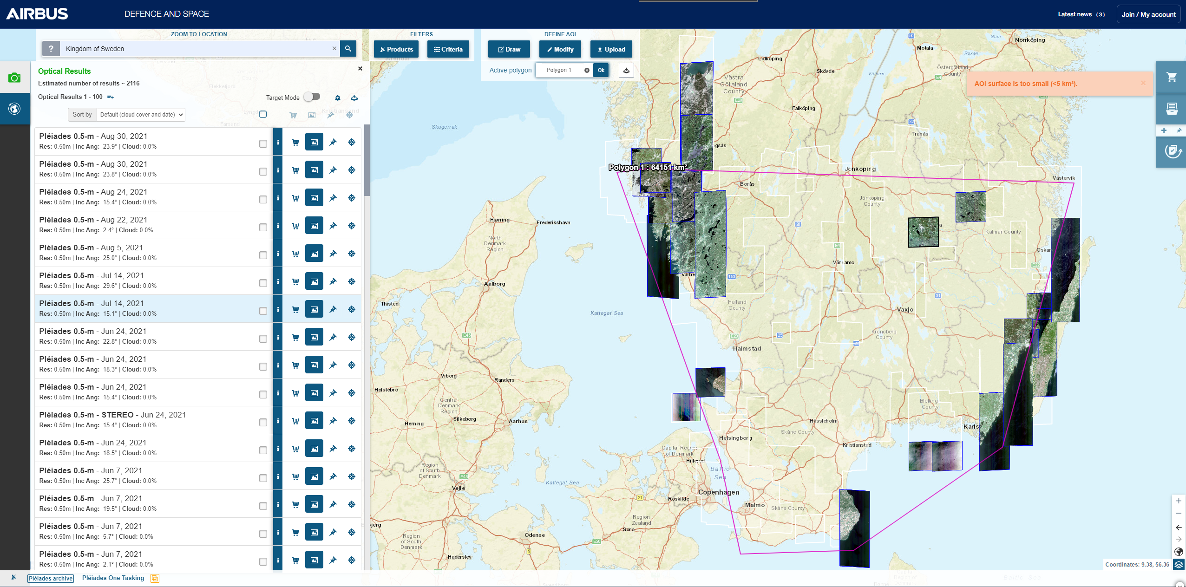
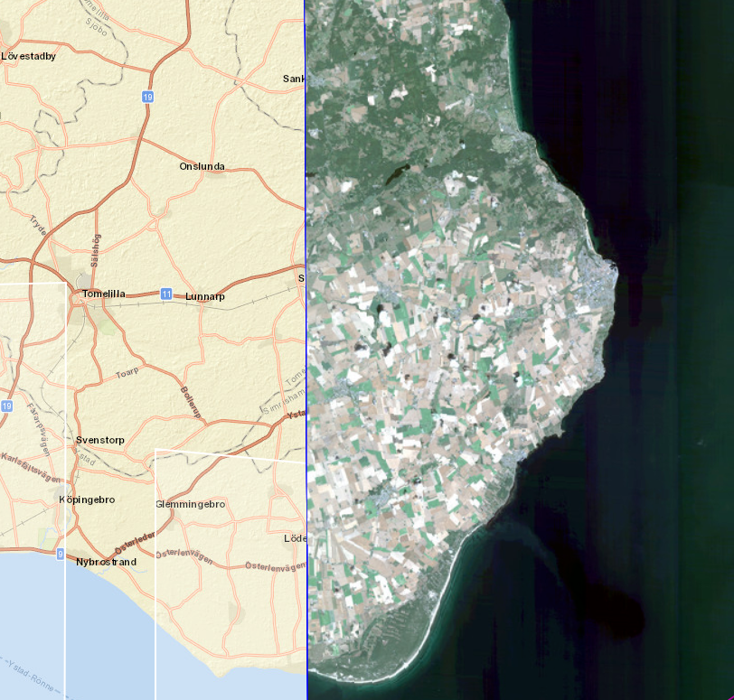
satellitdata

Slide 11
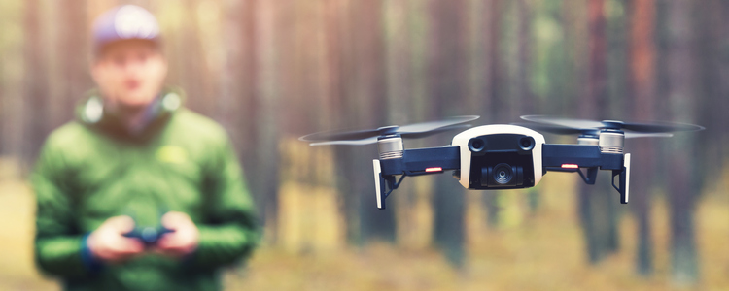
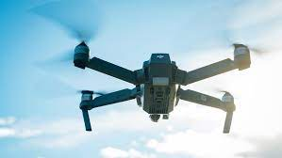
Drönare

Slide 12
Arbetets upplägg
Fokus under våren 2021 var att skapa en gemensam bild över de behov som deltagande organisationer har när det gäller flyg- och laserdata.
Detta resulterade i en sammanfattning av de behov som föreligger och utgjorde grund för det fortsatta arbetet med att identifiera samverkansmöjligheter
Under hösten 2021 diskuterades möjligheter och förutsättningar för samverkan utifrån den gemensamma behovsbilden.
Syftet med diskussionerna var att försöka identifiera de viktigaste förutsättningarna för en stegvis ökad samverkan mellan aktörerna inom området.

Slide 13
samverkansnivåer
Kännedom
Alla aktörer publicerar information för den insamling som genomförts (planer och utfall) på en gemensam plattform
Eventuellt tillhandahållande sker separat utifrån respektive aktörs förutsättningar och finansieringslösning
Samordnad insamling
Insamling sker efter att inblandade aktörer stämt av med övriga aktörer vilka områden som kommer att flygas, och med vilka specifikationer
Insamlat data tillhandahålls via överenskomna format gränssnitt och specifikationer men sker separat baserat på respektive aktörs finansieringslösning
Metadata för den insamling som genomförts publiceras på en gemensam plattform
Samverkan
Insamling sker samfinansierat efter att inblandade aktörer kommit överens om vilka områden som ska flygas, av vem och med vilka specifikationer
Insamlat data tillhandahålls via överenskomna format gränssnitt och specifikationer och i enlighet med en överenskommen finansieringslösning
Metadata för den insamling som genomförts publiceras på en gemensam plattform
Lagringslösning och tillhandhållande

Slide 14
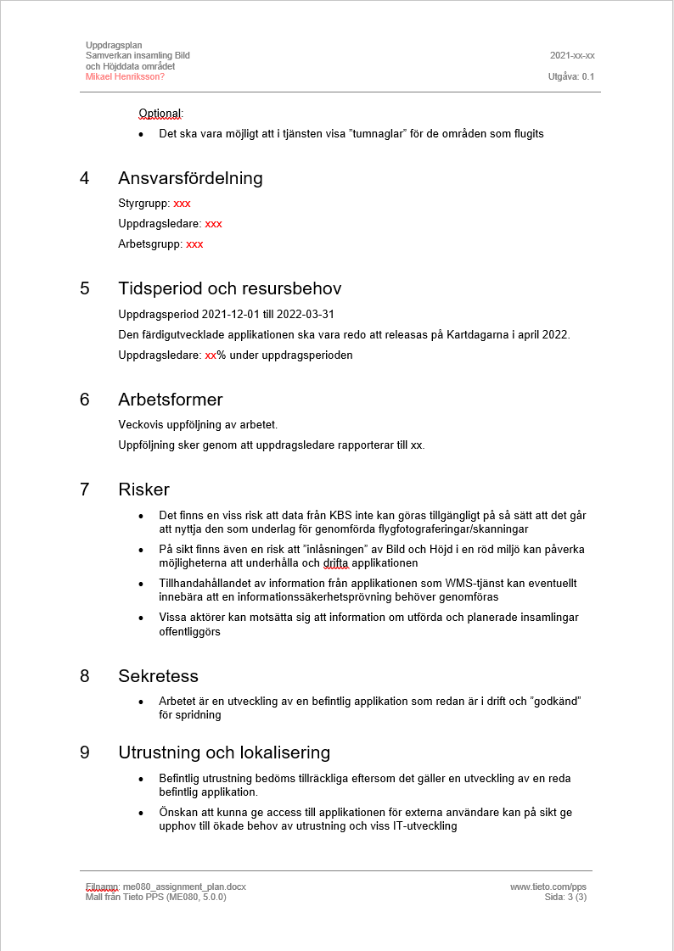
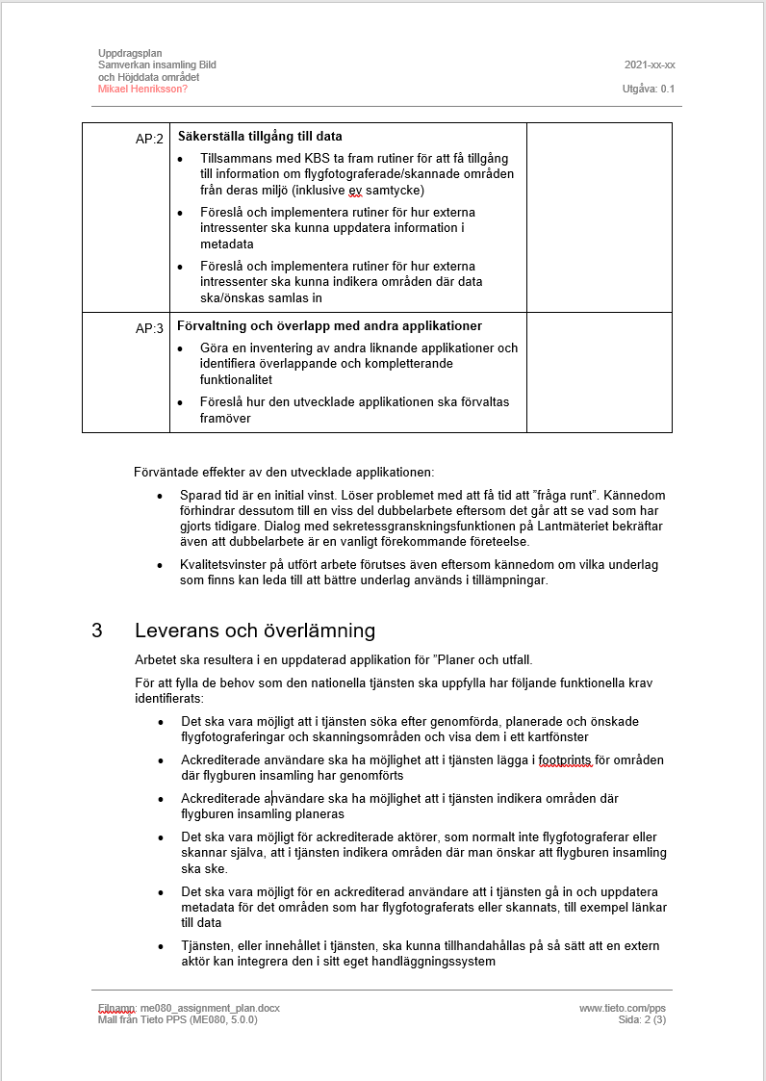
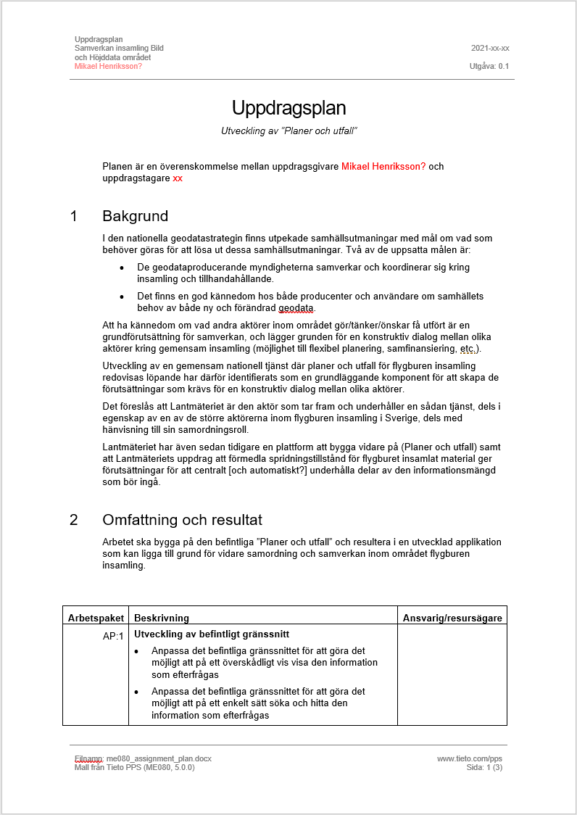
Kännedom
Att ha kännedom om vad andra aktörer inom området gör/tänker/önskar få utfört har identifierats som en grundförutsättning för samverkan, och lägger grunden för en konstruktiv dialog mellan olika aktörer kring gemensam insamling.
Lantmäteriet arbetar med att utveckla applikationen ”Planer och Utfall”

Slide 15
Ver. 20220309
Idag
I morgon
Datainsamlare
Datainsamlare
Data + Metadata (Utfall)
LM (KBS)
Data + Metadata (Utfall)
LM (KBS)
1
Metadata
(Utfall)
4
Presentation metadata
+ ev. wms/datadelning
LM ”Samverkan”
3
Datainsamlare
Presentation metadata
Metadata
(Planer)
Datainsamlare (interaktivt)
2
Metadata, via email
(Planer+Utfall)
LM ”Samverkan”
Hur, och vilka, data skall överföras från KBS?
Hur kan planer hanteras (interaktivt)?
Hur lagra data, filer-DB? Förvaltning?
Vad, och hur, skall data visas upp?

Slide 16
Koncept ”I morgon”
Nytt
Datainsamlare, planer Kommuner m.m.
Interaktiv snitt/ t.ex. webbgis
Portvakt
Metadata, polygon
(Planer)
Nytt?
Lagring
Datainsamlare, utfall
Konsulter-utförare m.fl.
Presentation metadata
+ ev. wms/datadelning
Nytt
LM Sekretessgranskning/Spridningstillstånd
Data + Metadata (Utfall)
Portvakt
Lagkrav idag!
Metadata, polygon
(Utfall)

Slide 17
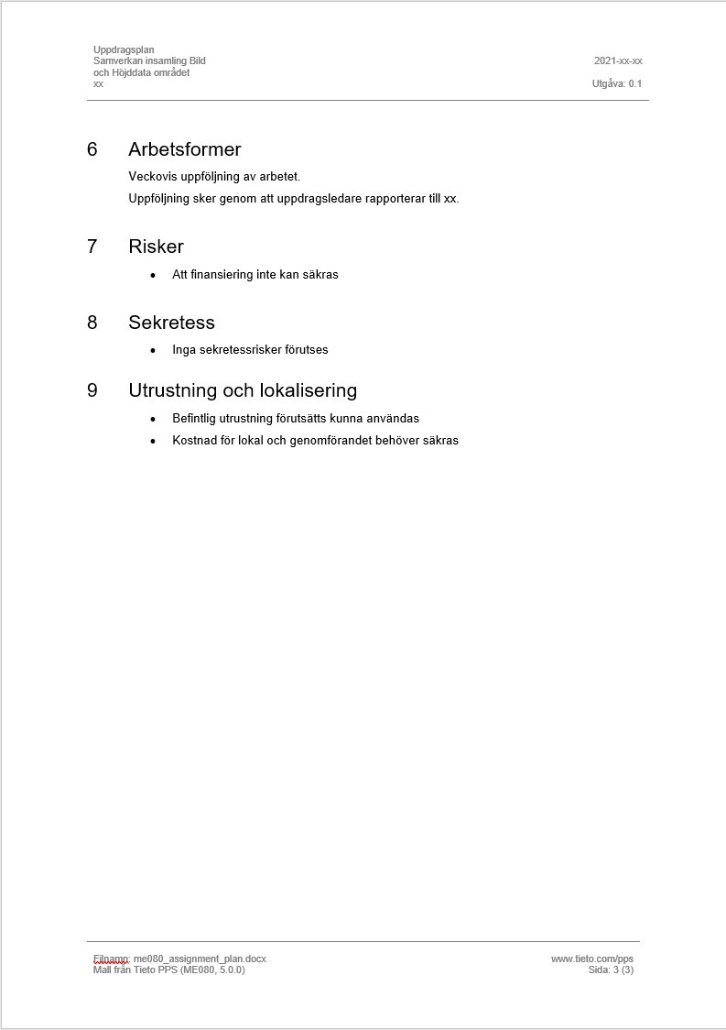
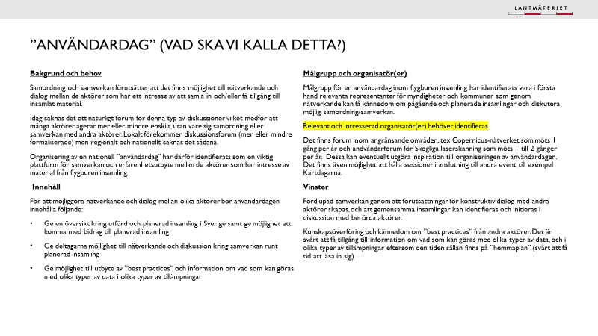
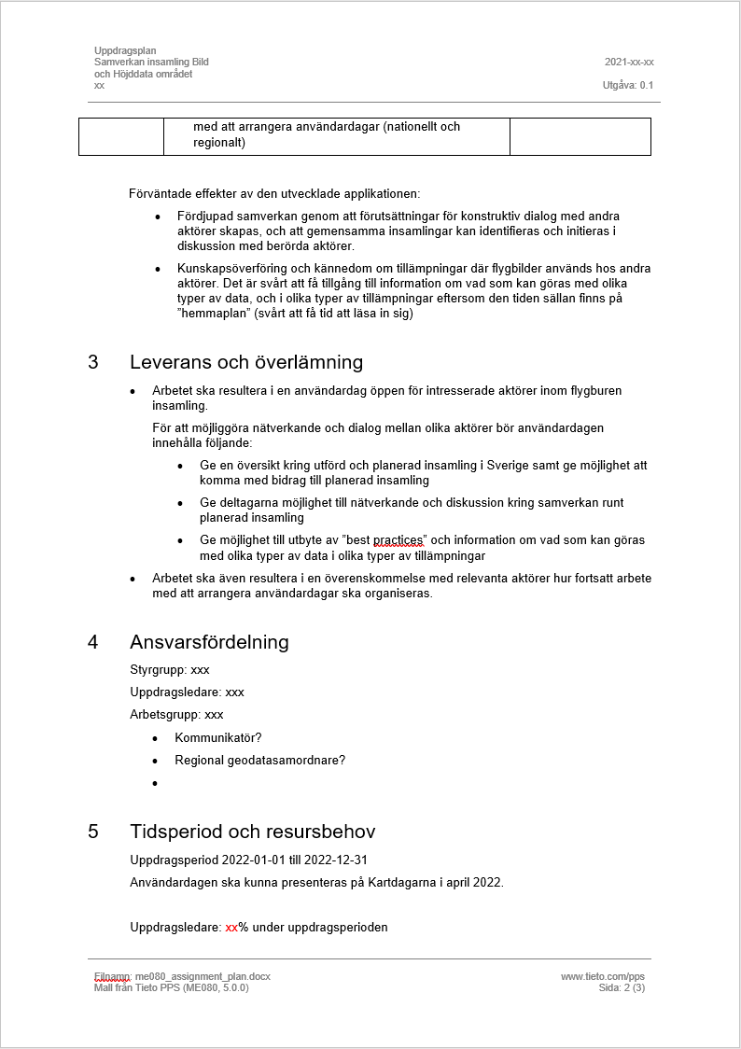
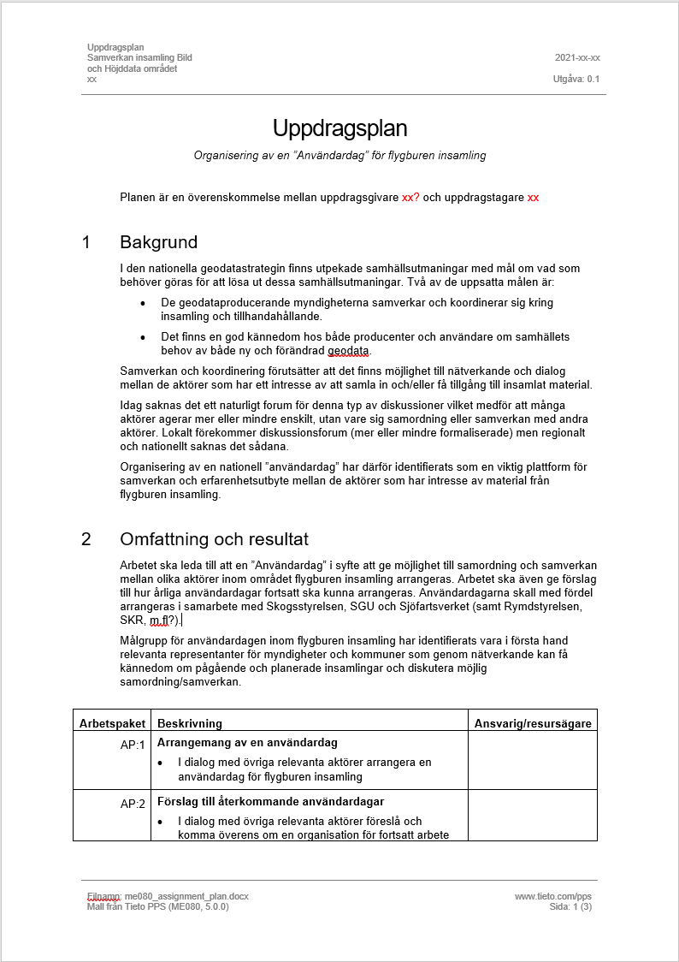
Samordning
Samverkan och koordinering förutsätter att det finns möjlighet till nätverkande och dialog mellan de aktörer som har ett intresse av att samla in och/eller få tillgång till insamlat material. Idag saknas det ett naturligt forum för denna typ av diskussioner.
Lantmäteriet arbetar med planeringen av ”Användardagar” för att skapa förutsättningar för dialog och nätverkande

Slide 18
Dialogdag - flygbureninsamling
Dialogdag med Informationsutbyte kring insamling
Fokus på: Flygburen insamling (flygbilder, laser, drönare) genom dialog skapa förutsättningar för samverkan, lokalt, regionalt, nationellt
Skapa ett årligt återkommande forum för insamlare/beställare inom Offentlig sektor
En dag fylld av intressanta föredrag och goda exempel

Slide 19
Dialogdag 2022
När: Oktober, v41
Var: På Lantmäteriet i Gävle
Vad: Drönare vad gäller idag
Kommun X det goda exemplet?
Större insamlares ev planer för 2023
Arrangörer: Lantmäteriet, mfl
Återkoppling på detta mottages tacksamt.

Slide 20
Samverkan (samfinansierad)
Den disparata behovsbilden, den snabba teknikutvecklingen samt de olika ekonomiska förutsättningarna hos de olika deltagande organisationerna har medfört att arbetsgruppen i första hand ser detta som ett intresse som i första hand berör den statliga myndighetssfären.
Lantmäteriet tittar på hur detta kan läggas upp, och vilka deltagare som bör kontaktas
Gruppen föreslår en ny utredning kring förutsättningarna kring samfinansierad samverkan på nationell nivå.
Förslagsvis görs detta i en annan konstellation där endast berörda myndigheter ingår.

Slide 21
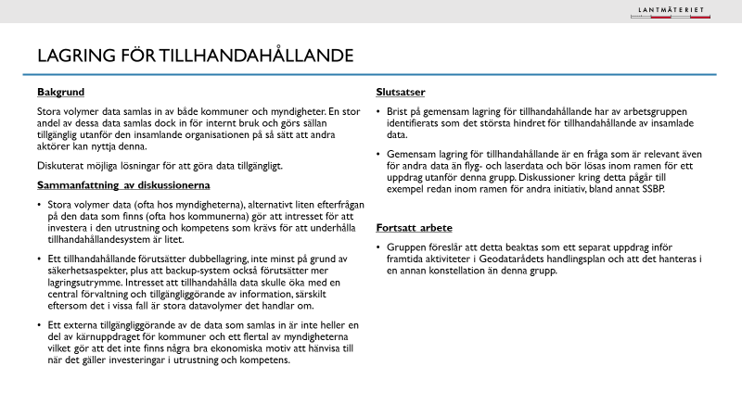
Lagring för tillhandahållande
Brist på gemensam lagring för tillhandahållande har av arbetsgruppen identifierats som det största hindret för tillhandahållande av insamlade data. Diskussioner kring detta pågår till exempel redan inom ramen för andra initiativ, bland annat SSBP.
Bollen ligger just nu hos den operativa styrgruppen
Gruppen föreslår att detta beaktas som ett separat uppdrag inför framtida aktiviteter i Geodatarådets handlingsplan och att det hanteras i en annan konstellation än denna grupp.

Slide 22
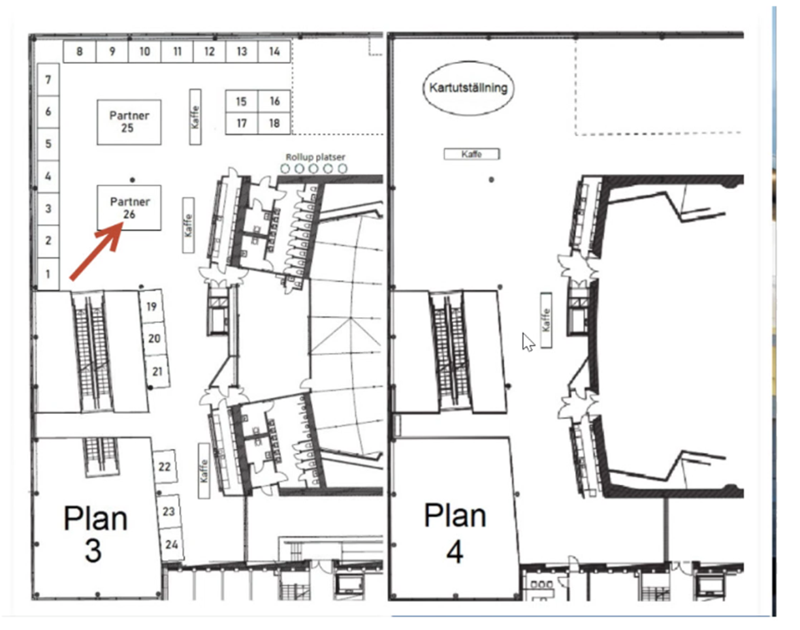
Frågor
Välkommen till
Lantmäteriets monter

Slide 23
Tack! Vi finns på…
WEBBPLATS www.lantmateriet.se
LINKEDIN www.linkedin.com/company/lantmateriet FACEBOOK www.facebook.com/lantmateriet INSTAGRAM www.instagram.com/lantmateriet
KONTAKT kundcenter@lm.se
TELEFON 0771-63 63 63

